Slide 1
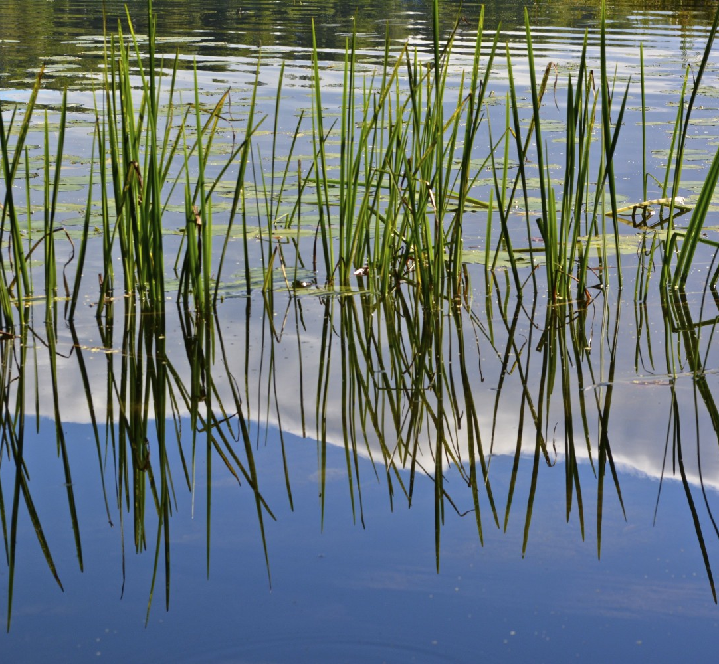
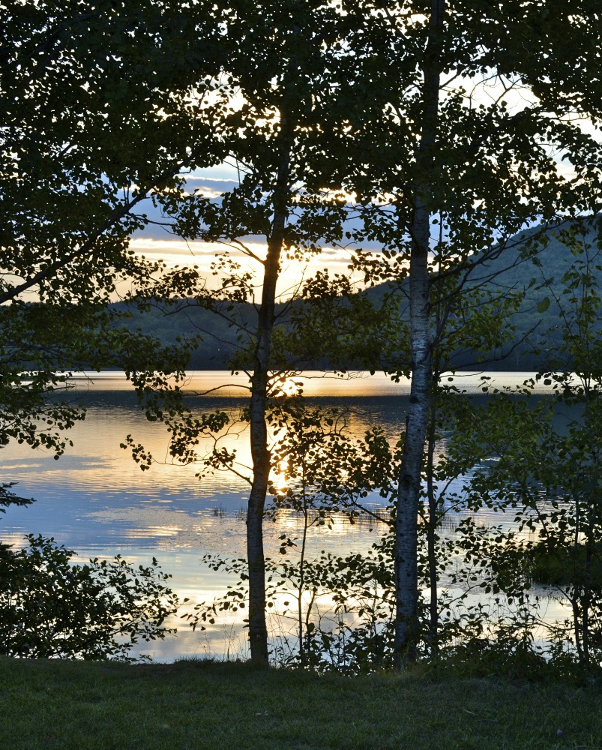
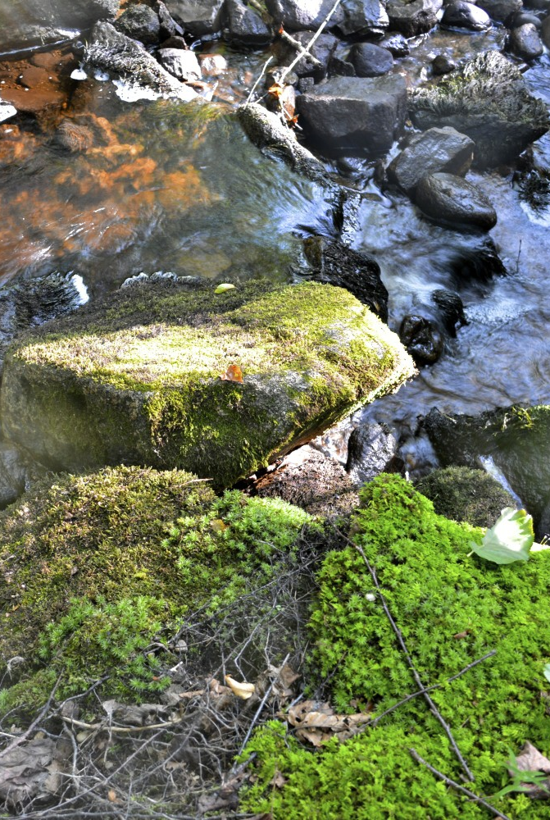

TRAVAUX D’INFRASTRUCTURES
ÉTÉ 2018
SÉANCE D’INFORMATION
LE MARDI 22 MAI

Slide 2
But de la rencontre
Quand ? Et Où?
1
La Durée
2
Communication
3
Sécurité
4
Infos en rafale
5

Slide 3
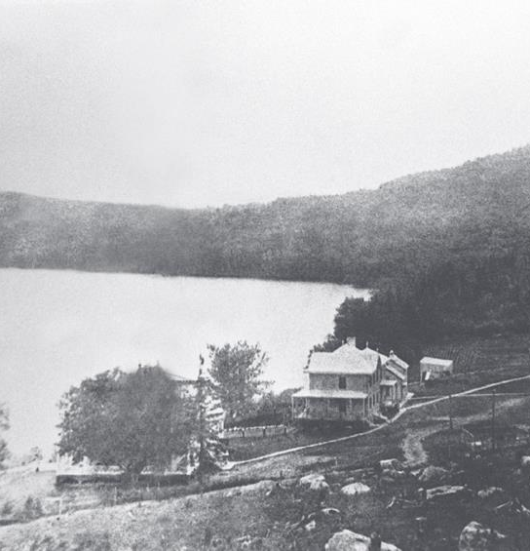
En bref…
Après la réalisation de ces travaux d’infrastructures, près de 60 % des conduites d’aqueduc et d’égout, qui datent de plus de 40 ans, seront refaits et un réseau pluvial sera installé où il est nécessaire.
Un intercepteur de rétention de sédiments sera posé sur la conduite pluviale de l’émissaire pour empêcher les sédiments d’aller au lac.
Deux infiltrations majeures, soit sur Pied-des-Pentes et du verger seront aussi réparées. Ces interventions feront en sorte de diminuer la quantité d’eau propre traité à l’usine et par conséquent, améliorer le traitement.

Slide 4
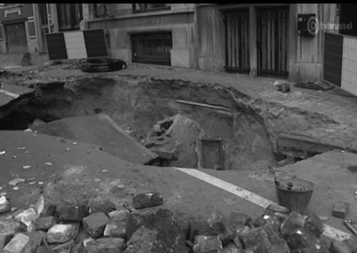
Secteur Ouest (basse Ville)
  Rue Pied-des-Pentes (Sous-Bois et des Villas)
  Rue Pied-des-pentes (face au garage municipal)
  Rue Pied-des-Pentes (Sous-Bois et du Ruisseau)
  Avenue des Villas (au complet)
  Rue du Manoir (entre la rue des Villas et la conduite d’émissaire)

Slide 6
Secteur ouest (basse ville)
Où, quand et combien de temps seront-ils dans ma rue?
Début des travaux dans la semaine du 28 mai pour la pose du réseau temporaire et la préparation.
Début des travaux (pose de conduites) dans la semaine suivante,
soit le 4 juin pour le secteur ouest (basse Ville);
Durée de plus ou moins 6 semaines,
donc environ jusqu’au 13 juillet pour ce qui est des travaux de remplacement des conduites;
Pavage et bordures + arrières pendant 5 semaines à partir de la fin des travaux de remplacement de conduites donc jusqu’au 24 août;
Fin des travaux prévus pour le 24 août si tout va bien.

Slide 7

Secteur Est (haute ville)
  Rue des Crans (Entre du Verger et des Monts);
  Avenue des Monts (entre le 131 et le 149);
  Avenue du Lac (entre le 25 et 39);
  Avenue du Verger (entre la rue des Crans et du Refuge);
  Avenue des Cimes (entre la rue du Refuge et le 104);

Slide 9
Secteur est (haute Ville)
Où, quand et combien de temps seront-ils dans ma rue?
Début des travaux (pose de conduites) dans la semaine suivante,
soit le 11 juin ou le 18 juin pour le secteur est (haute Ville);
Durée de plus ou moins 6 semaines,
donc environ jusqu’au 20 juillet ou 27 juillet pour ce qui est des travaux de remplacement des conduites;
Pavage et bordures + arrières pendant 5 semaines à partir de la fin des travaux de remplacement de conduites
donc jusqu’au 7 septembre ou 14 septembre
Fin des travaux prévus pour le 14 septembre
Pose du réseau temporaire et préparation dans la semaine du
4 juin ou du 11 juin

Slide 10

Communication aux citoyens
Des parutions « INFOS-TRAVAUX » seront publiées sur le site WEB de la municipalité, via Facebook et par la liste de diffusion à chaque fois que la Ville aura à transmettre de l’information concernant les travaux. Les problématiques spécifiques à un ou quelques propriétaires seront traitées directement avec ces derniers.
Lors de la pose du réseau temporaire d’aqueduc, vous serez informé de la durée de l’interruption de l’eau ainsi que l’heure approximative de la reprise. Évidemment, cela sera planifié pour causer le moins d’inconvénients possibles aux résidents. Les avis d’ébullition, s’il y a lieu, seront aussi publiés par « info-travaux ».

Slide 11

La sécurité
L’entrepreneur se doit en tout temps d’assurer la sécurité lors des travaux et toutes les mesures seront prises. Un surveillant de chantier sera présent tout au long des travaux pour assurer la circulation et les règles de sécurité à suivre par l’entrepreneur. Cependant, pendant la période où les travaux se passent dans votre rue, svp soyez particulièrement vigilant lors de vos déplacements et éviter de laisser vos enfants se promener ou jouer dans la rue pendant ce temps.

Slide 12
Les petits plus qui paraîtront…
Nouveaux lampadaires sur l’avenue des Monts, des Villas et du Manoir
Prolongement de la piste cyclable sur l’avenue des Monts
Structure de chaussé et bordures toutes neuves
Lignage de chaussée refait sur les secteurs touchés
Protection de notre lac en ajoutant des mesures de retenue des sédiments
Correction de plusieurs problématiques de drainage de l’eau de surface

Slide 13

INFOS en rafale…
Svp pour les secteurs touchés, veuillez identifier vos trois bacs avec votre adresse;
VEUILLEZ VOUS ASSURER QUE VOTRE ROBINET POUR VOTRE BOYAU D’ARROSAGE EXTÉRIEUR EST FONCTIONNEL ET ÉTANCHE CAR IL SERA UTILISÉ POUR LE BRANCHEMENT DU RÉSEAU TEMPORAIRE.
Certains arbres devront être élaguer ou couper tout dépendamment des secteurs, cela sera fait par un arboriculteur avant et si cela vous concerne directement, vous serez avisé évidemment;
Vous serez informé des coupures d’eau lors de la pose du réseau temporaire, 24 heures avant et cette interruption ne devrait pas durer plus de 3 à 4 heures selon les secteurs. Les interruptions seront effectuées à l’extérieur des heures d’achalandage (entre 9h00 et 15h00);
Les travaux sont du lundi au vendredi de 7h00 à 16h30;
Dès la semaine prochaine, des gens circuleront dans les rues pour les relevés, marquage et repères des branchements, etc. donc pas d’inquiétude c’est normal;
Tout les précautions en matière environnementale durant les travaux seront prises, barrières de sédiments, etc. soyez sans craintes.
Arrêt des travaux pour une semaine du 30 juillet au 3 août pour le congé de la construction.

Slide 14

Période de questions

